Slide 1


Slide 2

"Mas nós não recebemos o espírito do mundo, mas o Espírito que provém de Deus, para que pudéssemos conhecer o que nos é dado gratuitamente por Deus. As quais também falamos, não com palavras de sabedoria humana, mas com as que o Espírito Santo ensina, comparando as...

Slide 3
...coisas espirituais com as espirituais. Ora, o homem natural não compreende as coisas do Espírito de Deus, porque lhe parecem loucura; e não pode entendê-las, porque elas se discernem espiritualmente...

Slide 4
...Mas o que é espiritual discerne bem tudo, e ele de ninguém é discernido. Porque quem conheceu a mente do Senhor, para que possa instruí-lo? Mas nós temos a mente de Cristo.“
I Cor. 2: 12-16

Slide 5

Satanás iria introduzir em nosso meio toda espécie de teorias contrárias à pessoa e obra do Espírito Santo para perverter a verdade. Por que faria isto?

Slide 6
O Espírito Santo foi enviado para prosseguir o ministério de Cristo. Veio para consolidar no coração do pecador a salvação provida por Cristo. É mediante o ministério do Espírito Santo na vida dos pecadores que o governo de Satanás é subjugado e vencido.

Slide 7
“Sua obra é definir e manter a verdade. Ele primeiro habita o coração como o Espírito de verdade, e torna-Se assim o Consolador. Por intermédio das Escrituras o Espírito Santo fala à mente, e grava a verdade no coração...

Slide 8
...Assim expõe o erro, expelindo-o da alma. É pelo Espírito de verdade, operando pela Palavra de Deus, que Cristo submete a Si Seu povo escolhido”.
DTN. pg. 671

Slide 9

I – Como a Bíblia apresenta o Espírito santo?

Slide 10
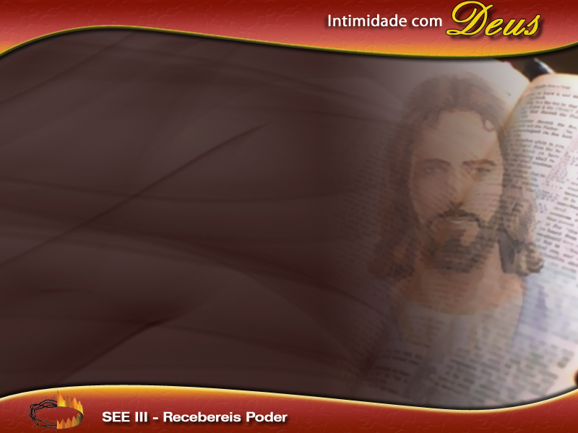
A Bíblia apresenta o Espírito Santo como um dos três membros da Trindade, como uma pessoa e com uma personalidade distinta. A Palavra de Deus dá evidências claras e diretas da personalidade do Espírito Santo.

Slide 11

Quais são os elementos básicos de uma personalidade?
A mente
A capacidade de pensar, adquirir conhecimento e a competência de raciocinar;

Slide 12
Quais são os elementos básicos de uma personalidade?
Vontade
O poder de decisão - A capacidade de fazer escolhas ou autodeterminação;

Slide 13
Quais são os elementos básicos de uma personalidade?
Emoções e sentimentos;
Capacidade de falar, ensinar, etc.;

Slide 14

Vejamos se o Espírito Santo tem essas características. Se Ele as tiver, então Ele não é um poder impessoal.

Slide 15
Mente
“E aquele que sonda os corações sabe qual é a mente do Espírito, porque segundo a vontade de Deus é que ele intercede pelos santos”.
Romanos 8:27

Slide 16

Considerando o contexto vemos outros elementos adicionais acerca do Espírito Santo. Por Exemplo: no verso 14 Ele é o guia dos filhos de Deus, no 16 Ele testifica que somos filhos de Deus e ainda o 26 O apresenta como intercessor.

Slide 17
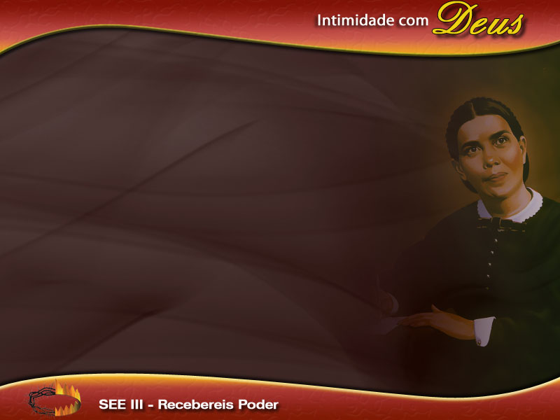
Comentando Rom. 8:16 a Sra. White diz: “O Espírito Santo tem personalidade, do contrário, não poderia testificar ao nosso espírito e com o nosso espírito que somos filhos de Deus” Evangelismo, pág. 617.

Slide 18

2. Vontade
“Mas um só e o mesmo Espírito realiza todas estas coisas, distribuindo-as, como lhe apraz a cada um, individualmente”.
I Cor. 12:11.

Slide 19
O Espírito Santo tem vontade própria. Logo é um ser pessoal e não uma força impessoal.

Slide 20

3. Emoções
“E não entristeçais o Espírito de Deus...”. Efésios 4:30.

Slide 21
O Espírito Santo tem sentimentos e emoções. É mais uma prova que o Espírito Santo é um ser pessoal e não uma força impessoal.

Slide 22

4.Capacidade de Falar
“Então disse o Espírito a Filipe: Aproxima-te desse carro, e acompanha-o” Atos 8:29

Slide 23
O Espírito Santo fala. Energia não. Logo o Espírito Santo é um ser pessoal e não um poder impessoal. Quem é o Espírito Santo – Dr. Wilson H. Endruveit, PhD.

Slide 24
II - Outras ações dinâmicas e ativas

Slide 25

Além de falar, o Espírito Santo proíbe ou não permite certas coisas
(Atos 16:7);
Avalia e aprova um determinado curso de ação (Atos 15: 28);
Dirige e orienta as decisões da igreja (Atos13:2).

Slide 26
João atribui ainda outras atividades ao Espírito Santo, as quais são altamente pessoais ou interpessoais:
Ensinar e lembrar (14:26); apresentar testemunho (15:26); convencer do pecado, da justiça e do juízo (16:8); guiar na verdade, falar, ouvir e anunciar (16:13); glorificar a Deus (16:14).

Slide 27

Outra evidência direta da personalidade do Espírito Santo é o uso do pronome masculino “Ele” (ekeinos) em referência ao Espírito Santo, embora a palavra grega para Espírito (pneuma) seja neutra e não masculina. Jesus falou do Espírito Santo como “Ele” porque Ele não é uma força, mas uma pessoa.

Slide 28
Também a promessa de Jesus de enviar outro Consolador (S. João 14: 16 e 26) sugere alguém pessoal e divino como Jesus e não uma energia.

Slide 29
Afirmar a personalidade do Espírito Santo levanta outra pergunta: Que personalidade tem o Espírito Santo? É ou não é Deus, o Espírito Santo?
VERDADEIRAMENTE DEUS PLENO:

Slide 30
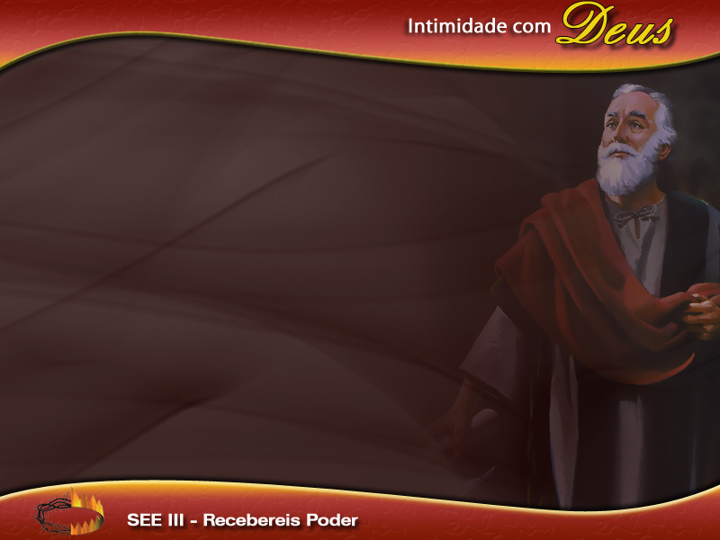
“Então disse Pedro: Ananias, por que encheu Satanás teu coração, para que mentisses ao Espírito Santo, reservando parte do valor do campo? Conservando-o...

Slide 31
...porventura, não seria teu? E, vendido, não estaria em teu poder? Como, pois, assentaste no coração este desígnio? Não mentiste aos homens, mas a Deus”.
Atos 5:3 – 4.

Slide 32
Duas coisas estão claras:
Aqui Ananias mentiu para uma pessoa. E sua mentira gerou graves conseqüências morais e espirituais.
Ao repreender Ananias, Pedro lhe disse que mentindo ao Espírito Santo ele tinha mentido “não a homens, mas a Deus”.

Slide 33
Esta alternância dos nomes Divinos, forçosamente enfatiza não só a Divindade do Espírito Santo como também a unidade entre as pessoas na Divindade.

Slide 34
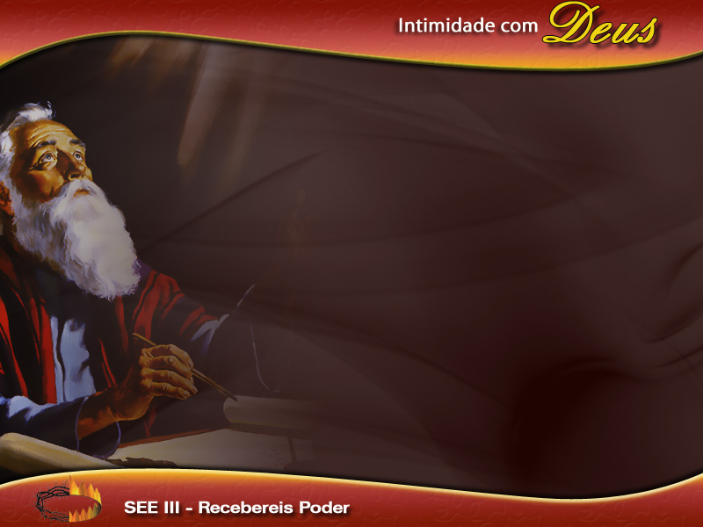
Em I Coríntios 2:9 Paulo declara que O Espírito Santo declara coisas profundas que jamais penetraram no coração do homem. Como Ele obtém tal conhecimento?

Slide 35
Verso 10: “Mas Deus no-lo revelou pelo Espírito; porque o Espírito a todas as coisas perscruta, até mesmo as profundezas de Deus”.
A partir desse verso podemos chegar a duas conclusões:

Slide 36
Primeira: existe uma comunhão íntima e pessoal entre Deus e o Espírito Santo, do contrário Ele não poderia perscrutar todas as coisas de Deus.

Slide 37
Segunda: Esta comunhão resulta de um profundo conhecimento das coisas de Deus. E no verso 11, Paulo argumenta que para conhecer um homem você precisa ser igual – homem. E daí conclui: é preciso ser Deus para conhecer Deus

Slide 38
A Sra. Ellen G. White comentando I Cor. 2: 11, ela diz que o Espírito Santo “ deve ser também uma pessoa divina, do contrário não poderia perscrutar os segredos que jazem ocultos na mente de Deus” . Evangelismo, pág. 617.

Slide 39
III - Terceira Pessoa da Divindade

Slide 40

As escrituras apresentam o Espírito Santo como a Terceira Pessoa da Divindade. O Pai, o Filho e o Espírito Santo são iguais em essência e propósito.

Slide 41
Mateus 28:19
As pessoas devem ser batizadas em nome do Pai, do Filho e do Espírito Santo;

Slide 42
Existem muitos outros textos da Bíblia que mostram fortes evidências de que o Espírito Santo é uma pessoa distinta e igual dentro da Divindade.
I Cor. 12:4-6 e Ef. 4:4-6 Mostram o Espírito Santo no mesmo nível do Pai e do Filho.

Slide 43

“O Pai é toda plenitude da Divindade corporalmente e invisível aos olhos
mortais. O Filho é toda a plenitude da Divindade manifestada... O Consolador que Cristo prometeu enviar depois de ascender ao Céu, é o Espírito em toda a plenitude da Divindade” . Evangelismo, pág. 614, 615.

Slide 44
Ellen G. White acreditava na Trindade, embora não usasse o termo. Ela usa a palavra Divindade e quando se refere ao Espírito Santo, ela descreve-O como a Terceira Pessoa da Divindade e com toda a plenitude da Divindade. “Ao pecado só se poderia resistir e vencer por meio da poderosa operação da terceira pessoa da Divindade...”
D.T.N., pág. 646

Slide 45
IV - Evidências Adicionais da Plena Divindade do Espírito Santo

Slide 46
O Espírito Santo é vida. Rom. 8:2;
É Onisciente: Sabe todas as coisas. I Cor. 2:10 e 11;
É Onipotente: Ele tudo pode. Sal. 104:30

Slide 47
É Onipresente: Está presente ao mesmo tempo em todo lugar. Sal. 139: 16.
É Eterno: é auto-existente sem início e sem fim.
Heb. 9: 14.

Slide 48
Falar ou escrever sobre o Espírito Santo em toda a Sua plenitude é uma tarefa difícil para o humano. O Espírito de Profecia diz que “natureza do Espírito Santo é um mistério. Os homens não a podem explicar, porque o Senhor não lho revelou.”
Atos dos Apóstolos. pág. 52.

Slide 49

Mais importante do que qualquer teoria: é como me relaciono com Espírito Santo como pessoa na primeira hora de cada manhã? Vejo-O como um amigo? Deixo que Ele me guie a Cristo e a Sua Palavra sem oferecer resistência de qualquer natureza? Permito que Ele cumpra o papel de agente da redenção para aquele dia?

Slide 50
“O Espírito é dado como agente de regeneração, para tornar eficaz a salvação operada pela morte de nosso Redentor. O Espírito está constantemente buscando atrair a atenção dos homens...

Slide 51
...para a grande oferta feita na cruz do Calvário, a fim de desvendar ao mundo o amor de Deus, e abrir às almas convictas as preciosidades das Escrituras.”
Atos dos Apóstolos. pág. 52.

Slide 52
A promessa de Jesus que seria cumprida por meio Espírito Santo, é; "e eis que eu estou convosco todos os dias, até a consumação dos séculos. Amém." Mateus 28:20.

Slide 53
“ Em todos os tempos e lugares, em todas as dores e aflições, quando a
perspectiva se afigura sombria e cheia de perplexidade o futuro, e nos sentimos desamparados e sós, o Consolador será enviado em resposta á...

Slide 54
...oração da fé. As circunstâncias podem nos separar de todos os amigos terrestres; nenhuma, porém, nem mesmo à distância, nos pode separar do celeste Consolador. Onde quer que estejamos, aonde quer que vamos, Ele Se encontra sempre à nossa direita, para apoiar, suster, erguer e animar” – DTN. pág. 669 e 670.

